Slide 1










【野火】μCOS-III内核实现与应用开发实战指南
第3章 任务的定义与任务切换的实现
淘宝：fire-stm32.taobao.com
论坛： www.firebbs.cn
扫描进入淘宝店铺

Slide 2
【野火】μCOS-III内核实现与应用开发实战指南
主讲内容
3.1 本章目标
3.2 什么是任务
3.3 创建任务
3.4 OS系统初始化
3.5 启动系统
3.6 任务切换
3.7 实验
参考资料:《μCOS-III内核实现与应用开发实战指南》

Slide 3
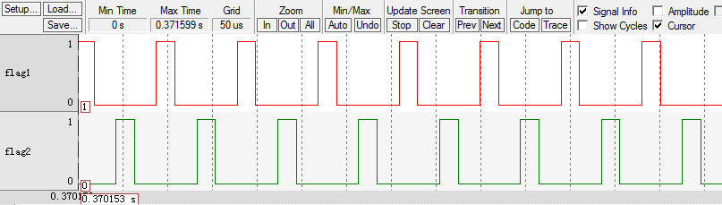
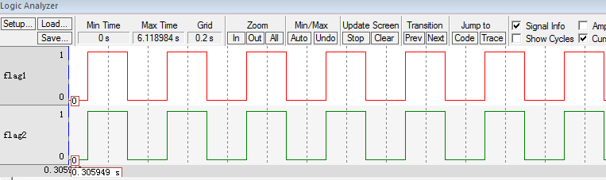
【野火】μCOS-III内核实现与应用开发实战指南
目标
必须要学会创建任务，并重点掌握任务是如何切换的。

Slide 4
【野火】μCOS-III内核实现与应用开发实战指南
什么是任务
在裸机系统中，系统的主体就是main()函数里面顺序执行的无限循环，这个无限循环里面CPU按照顺序完成各种事情。在多任务系统中，我们根据功能的不同，把整个系统分割成一个个独立的且无法返回的函数，这个函数我们称为任务，也有人称之为线程。

Slide 5
【野火】μCOS-III内核实现与应用开发实战指南
定义任务栈
如果有全局变量，有子函数调用，有中断发生。那么系统在运行的时候，全局变量放在哪里，子函数调用时，局部变量放在哪里，中断发生时，函数返回地址发哪里。

Slide 6
【野火】μCOS-III内核实现与应用开发实战指南
在裸机系统中，他们统统放在一个叫栈的地方，栈是单片机RAM里面一段连续的内存空间，栈的大小由启动文件里面的代码配置
在多任务系统中，每个任务都是独立的，互不干扰的，所以要为每个任务都分配独立的栈空间，这个栈空间通常是一个预先定义好的全局数组。这些一个个的任务栈也是存在于RAM中。

Slide 7
【野火】μCOS-III内核实现与应用开发实战指南
static CPU_STK Task1Stk[TASK1_STK_SIZE];
static CPU_STK Task2Stk[TASK2_STK_SIZE];
凡是与CPU类型相关的数据类型则统一在cpu.h中定义，与OS相关的数据类型则在os_type.h定义。

Slide 8
【野火】μCOS-III内核实现与应用开发实战指南
定义任务函数
任务是一个独立的函数，函数主体无限循环且不能返回。

Slide 9
【野火】μCOS-III内核实现与应用开发实战指南
定义任务控制块TCB
任务控制块就相当于任务的身份证，里面存有任务的所有信息，比如任务的栈，任务名称，任务的形参等。
TCB是一个新的数据类型，在os.h定义

Slide 10
【野火】μCOS-III内核实现与应用开发实战指南
实现任务创建函数
任务的栈，任务的函数实体，任务的TCB最终需要联系起来才能由系统进行统一调度。那么这个联系的工作就由任务创建函数OSTaskCreate来实现
该函数在os_task.c中实现

Slide 11
【野火】μCOS-III内核实现与应用开发实战指南
OSTaskStkInit()是任务栈初始化函数。当任务第一次运行的时候，加载到CPU寄存器的参数就放在任务栈里面，在任务创建的时候，预先初始化好栈。
OSTaskStkInit()函数在os_cpu_c.c中实现

Slide 12
【野火】μCOS-III内核实现与应用开发实战指南
任务创建好之后，我们需要把任务添加到一个叫就绪列表的数组里面，表示任务已经就绪，系统随时可以调度。

Slide 13
【野火】μCOS-III内核实现与应用开发实战指南
OS系统初始化
OSInit()函数在文件os_core.c中实现，主要做的工作就是初始化μC/OS-III中定义的全局变量。
启动系统
OSStart()在os_core.c中定义

Slide 14
【野火】μCOS-III内核实现与应用开发实战指南
OSStartHighRdy()
在文件os_cpu_a.s实现
触发PendSV异常

Slide 15
【野火】μCOS-III内核实现与应用开发实战指南

Slide 16
【野火】μCOS-III内核实现与应用开发实战指南
任务切换
当调用OSStartHighRdy()函数，触发PendSV异常后，就需要编写PendSV异常服务函数，然后在里面进行任务切换。
PendSV异常服务中主要完成两个工作，一是保存上文，即保存当前正在运行的任务的环境参数；二是切换下文，即把下一个需要运行的任务的环境参数从任务栈中加载到CPU寄存器，从而实现任务的切换。
PendSV异常服务中用到了OSTCBCurPtr和OSTCBHighRdyPtr这两个全局变量，这两个全局变量在os.h中定义

Slide 17
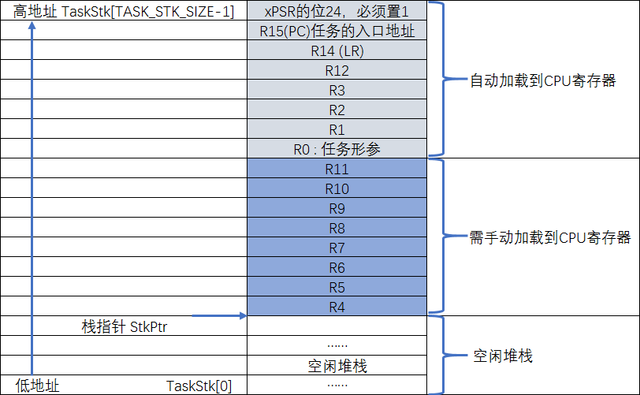
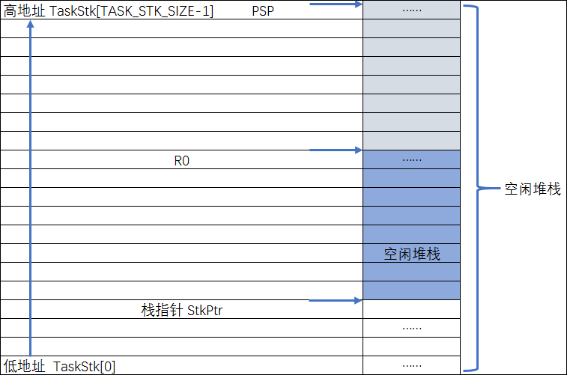
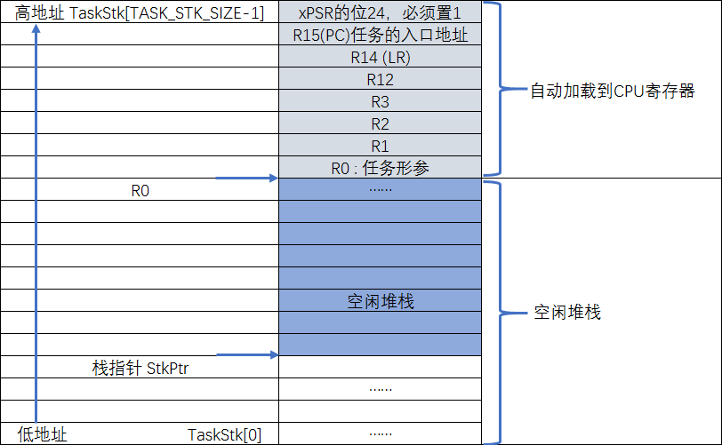
【野火】μCOS-III内核实现与应用开发实战指南

Slide 18
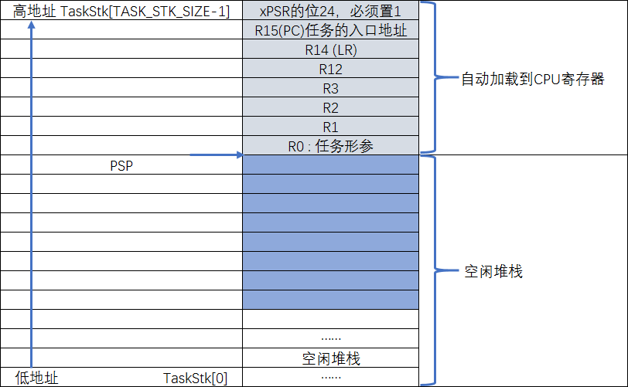
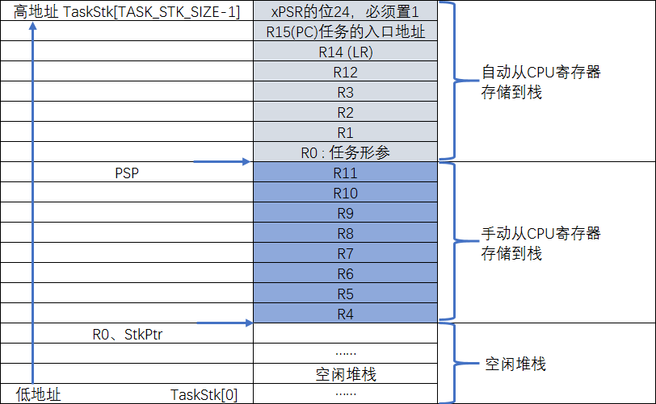
【野火】μCOS-III内核实现与应用开发实战指南

Slide 19
【野火】μCOS-III内核实现与应用开发实战指南

Slide 20
【野火】μCOS-III内核实现与应用开发实战指南
编写main()函数
仿真实验

Slide 21
【野火】μCOS-III内核实现与应用开发实战指南
THANKS
淘宝：fire-stm32.taobao.com
论坛： www.firebbs.cn
扫描进入淘宝店铺

